Slide 1
AlexNet
2022/2/9蕭兆翔

Slide 2
特色
同時使用2個GPU再跑
Overlapping Pooling
ReLU
Dropout

Slide 3
影響
相較LeNet做出了更深層的網路
拿下ILSVRC-2012冠軍,且與第二名差了26%錯誤率
截止2022年2月文獻引用已經達10萬次

Slide 4
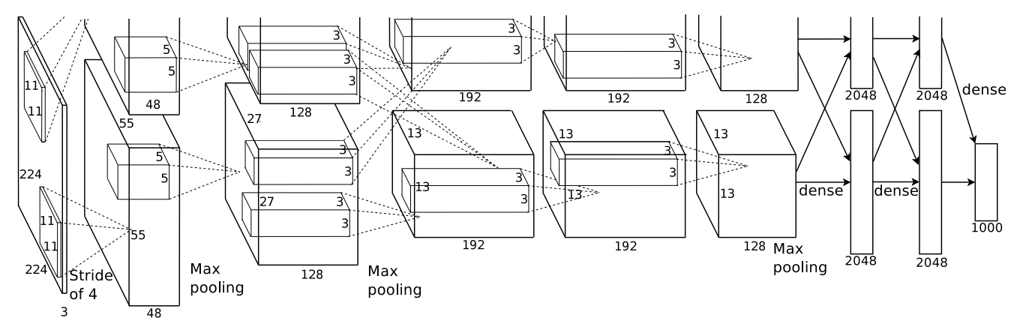
C1
C2
C3
C4
C5
FC2
FC3
input
output
M3
M1
M2
FC1

Slide 5
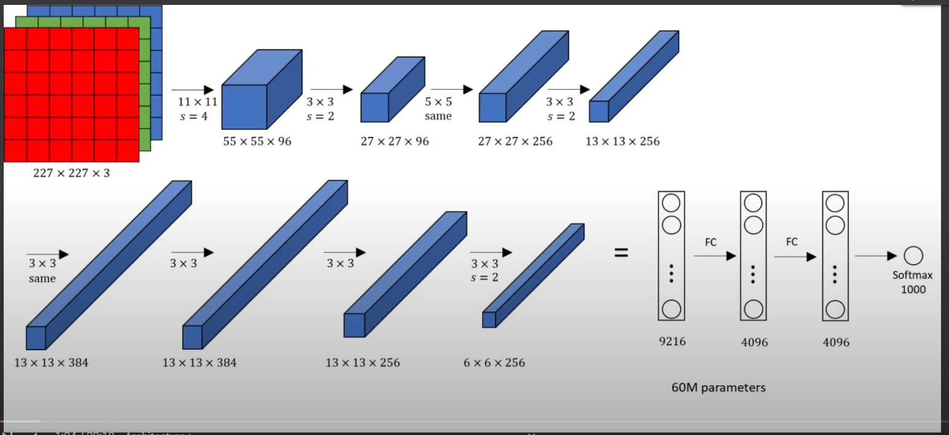
input
1
M1
2
M2
FC1
FC2
FC3
3
4
5
M3
output

Slide 6
結果
照片3000張 Size = 64*64 , 迭代=30 , Loss=0.35 , 正確率為78%
照片3000張 Size = 256*256 , 迭代=60 , Loss=0.34 , 正確率為82%
照片1萬張 Size = 64*64 , 迭代=40 , Loss=0.34 , 正確率為84%
照片1萬張 Size = 256*256 , 迭代=50 , Loss=0.33 , 正確率為87%
照片10萬張 Size=256*256 ,迭代=50 ,Loss=0.34 ,正確率為93.75%(訓練了大概3小時)
選擇1萬張照片解析度64*64讓他跑個5分鐘以內，訓練不會太久,效果也不會太差

Slide 7
參考資料
AlexNet Pytorch 範例
https://www.youtube.com/watch?v=6c8WFGbPHpE&t=43s

